Slide 1
React

Slide 2
Comandos básicos
Gerenciador de pacotes
npm create vite@latest projeto3 -- --template react
Icons
npm install react-icons
para abrir : code .
npm install
para rodar use o :
npm rum dev
para parar a aplicação de um control+C
Rotas:
npm i react-router-dom

Slide 3
Estrutura básica do react
node_modules: dependências do projeto;
public: assets e arquivos estáticos;
src: onde escrevemos o código da aplicação;
src/index.js: arquivo da inicialização da aplicação
src/App: Componente principal da aplicação

Slide 4
Extensão para react
Você deve instalar na extensões do VSC
Es7 react snippets

Slide 5
Fundamentos
Os componentes ficam dentro de uma pasta chamada components, que criamos em src;
Eles são nomeados em CamelCase: FirstComponent.jsx.
Dentro do componente precisamos criar e exportar uma função, o qual é a logica dele.

Slide 6
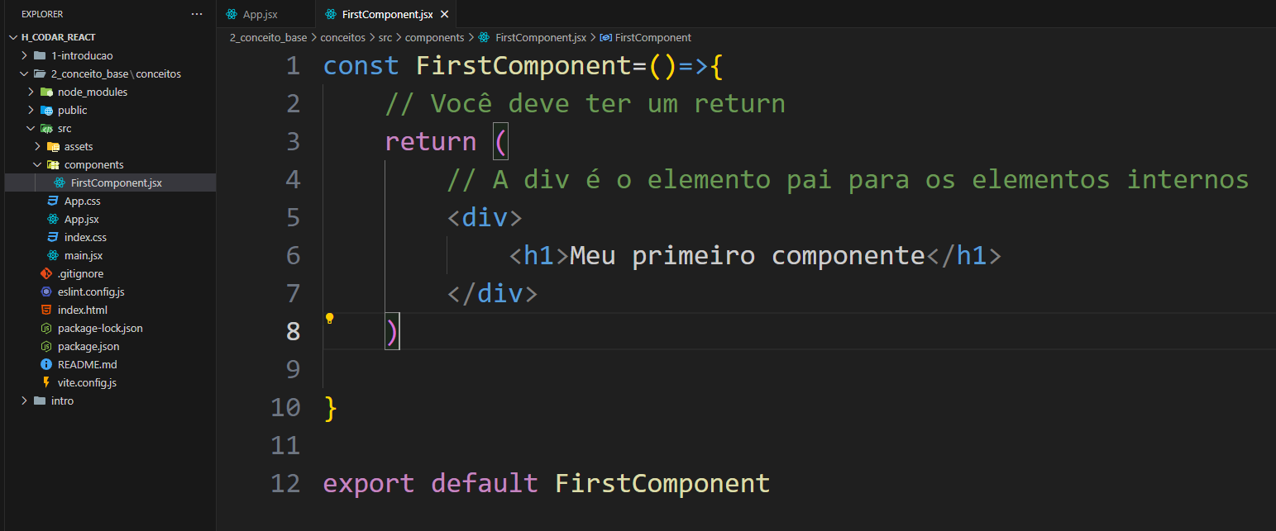
Exportando

Slide 7
Importando
Sintaxe é : import nomQualquer from “./componentes/ nomQualquer.jsx”
Para inserir o componente você deve usar: < nomQualquer/>

Slide 8
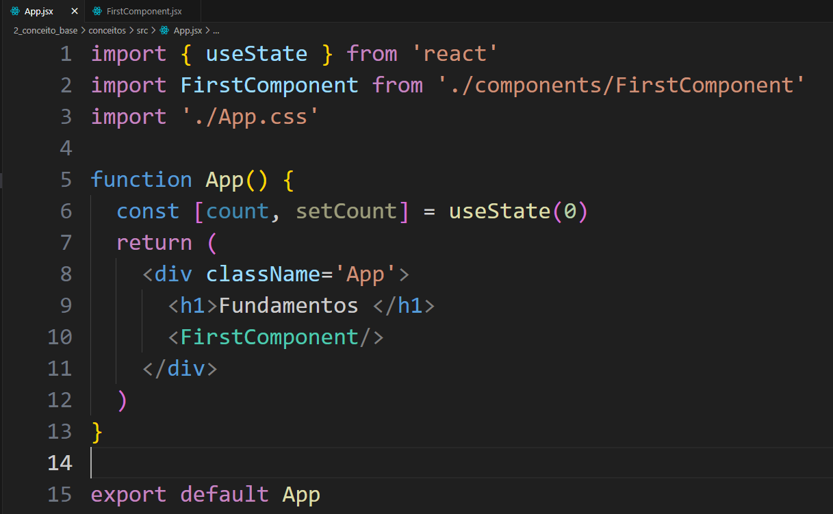

Slide 9
Conhecendo JSX
“é uma extensão de sintaxe para JavaScript usada em React. Ela permite escrever código que se parece com HTML diretamente no JavaScript, o que torna a criação de interfaces de usuário mais intuitiva. Com JSX, você pode descrever a estrutura da interface visual usando uma sintaxe semelhante ao HTML, o que facilita a visualização da hierarquia dos componentes e como eles se relacionam.”
Como o JSX funciona: internamente JSX não é um código que o navegador entende diretamente. Durante a compilação, ele é convertido em chamadas de funções JavaScript, como React.createElement, para criar a árvore de elementos que o React usa para renderizar a interface.

Slide 10
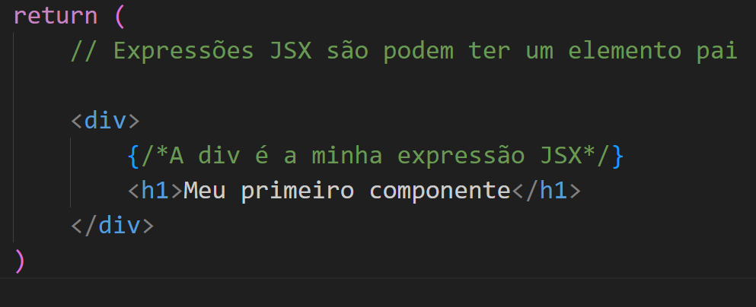
Comentários
Há dois tipos.

Slide 11
Template Expressions
As expressões de modelo no React são basicamente expressões JavaScript que permitem a inserção dinâmica de valores diretamente no JSX (JavaScript XML). JSX é uma sintaxe usada no React que permite misturar HTML com JavaScript. Quando usamos JSX, podemos usar { }p

Slide 12
Template Expressions
Exemplo básico de expressões de modelo no React
Considere um componente React simples onde queremos
function Welcome() {
const nome = "João";
return (
<h1>Olá, {nome} !</h1>
);
}
<p>O resultado é: {2 + 2} </p>

Slide 13
Template Expressions
Restrições do Template ExÉ importante lembrar que as expressões dentro das chaves devem retornar um valor para serem exibidas. Não é permitido usar declarações (como if ou for)

Slide 14
Hierarquia de componentes
Os componentes podem ser reutilizados em outros componentes;
Podemos montar também uma hierarquia, onde um componente é pai do outro ;
E ao importar o componente pai, todos os outros vem juntos.

Slide 15
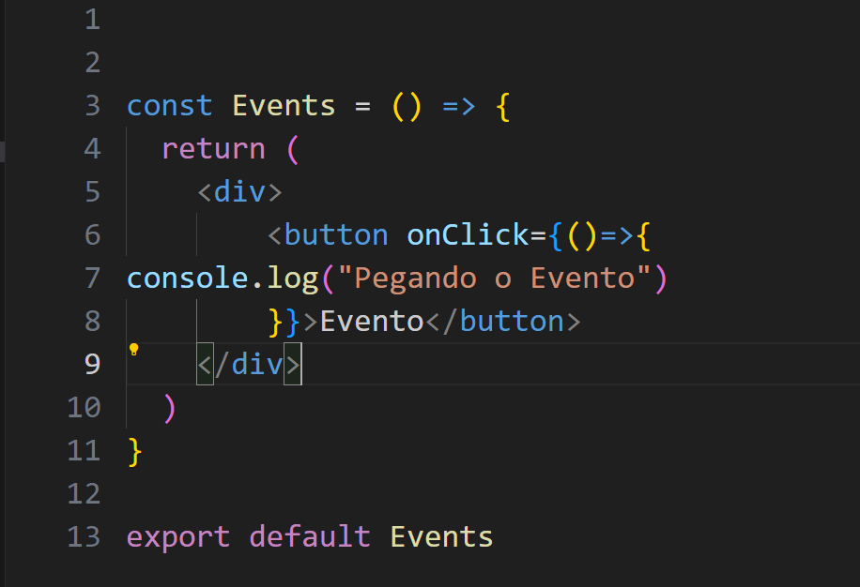
Eventos de click no React

Slide 16
Funções nos eventos
Quando temos lógicas complexas, é mais indicado criar uma função para o evento;
Isso vai separar as responsabilidades, e deixar nosso código mais de dar manutenção;

Slide 17
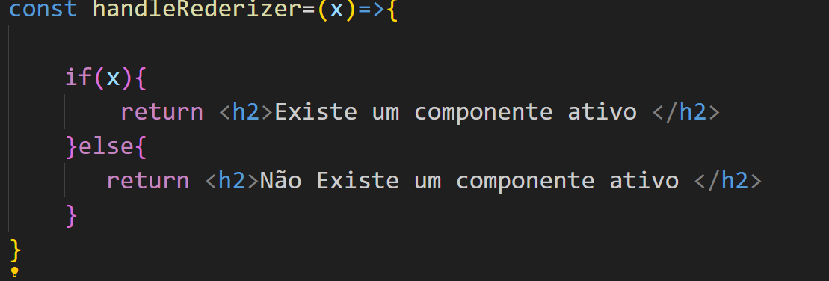
Funções de renderizações
Podemos criar funções nos componentes que renornam JSX.
Isso pode ser utilizada para uma renderização condicional, por exemplo;
Fazendo que o jsx varie dependendo do resultado da operação;

Slide 18
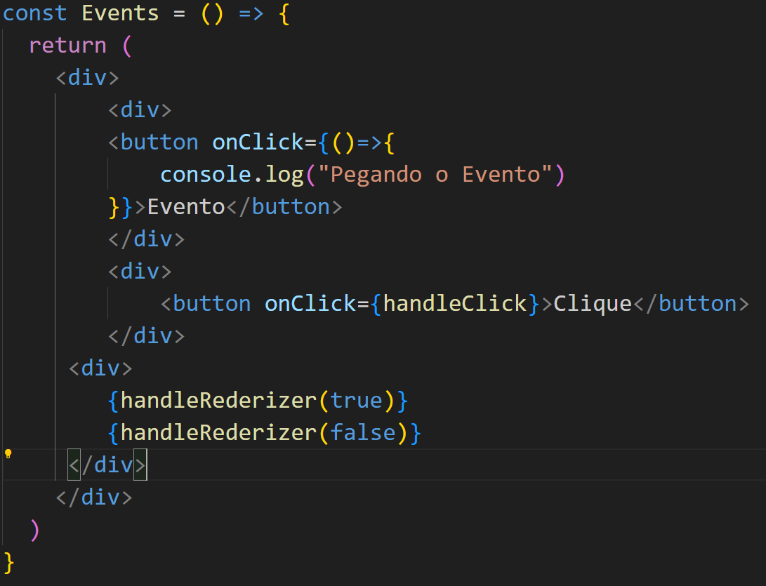
Funções de renderizações

Slide 19
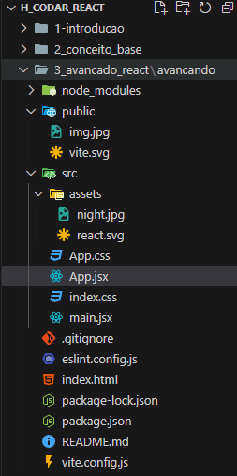
Imagens no React
As imagens do projeto podem ficar na pasta public ;
Estando lá, elas podem ser utilizadas diretamente no projeto.

Slide 20
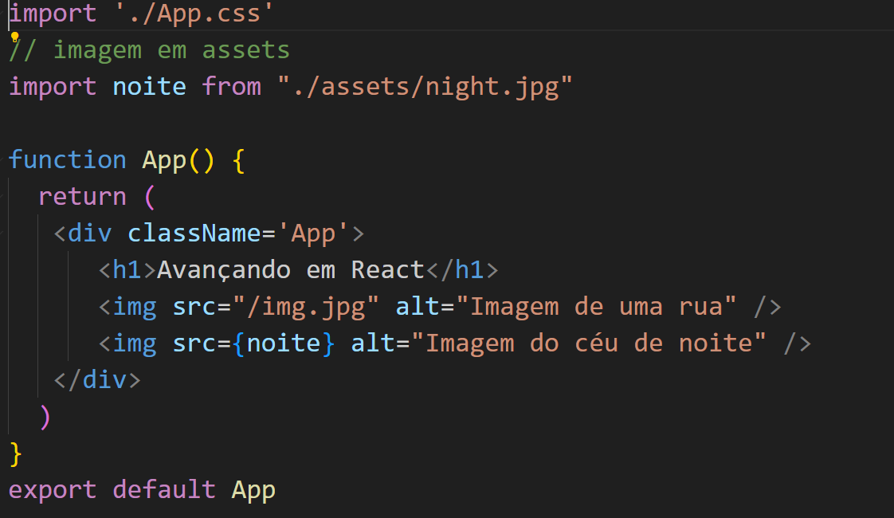
Imagens na assets
Em assets precisamos importar a imagem

Slide 21
Renderizando Listas

Slide 22
Lista- propriedade Key
Iterar uma lista sem a propriedade Key, gera um erro no console;
O react precisa de uma chave única para cada elemento .
Isso vai servir para renderizar cada componente.
React usa para a manipulação dos Itens.

Slide 23
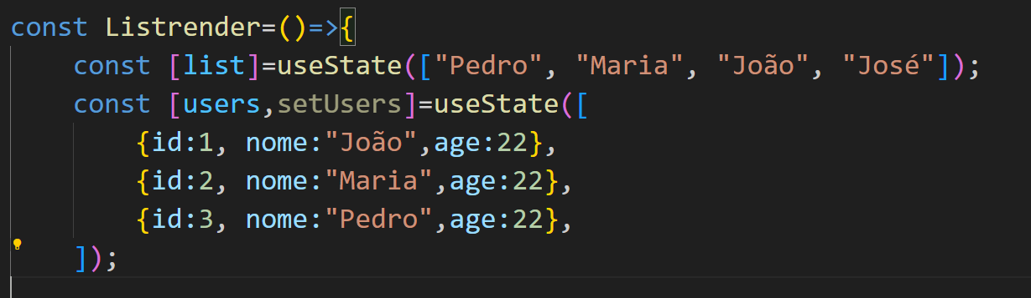
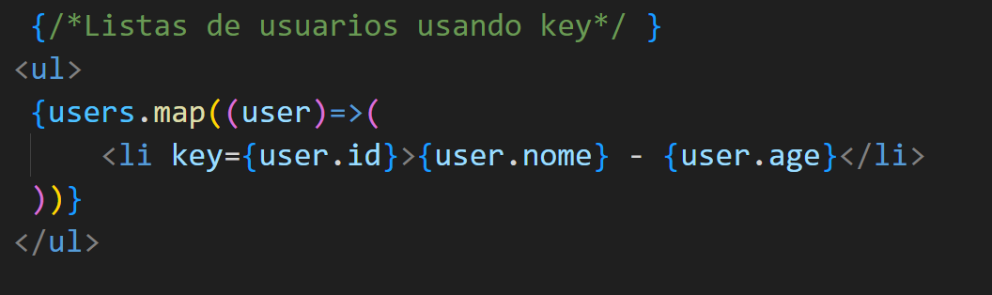

Slide 24
Previous State
É um recurso do Hook useState;
Podemos pegar o valor original dos dados, e fazer alguma alteração;
Muito utilizado em listas pois pegamos o valor antigo e o modificamos;
O primeiro argumento do set sempre é o previous state;

